Slide 1
Kombine Oral Kontraseptifler
ve
Korkular
Erkut Attar, MD., PhD.
Yeditepe Üniversitesi
Tıp Fakültesi
Kadın Hastalıkları ve Doğum Anabilim Dalı

Slide 2
Korku?
Bir belirsizlik karşısında tehdit algısı ile tetiklenen, rahatsız edici ve olumsuz bir his.
Ağrı veya tehdit olarak algılanan bir olay sonucunda, uyarıcı bir tepki olarak ortaya çıkan yaşamsal bir mekanizmadır.

Slide 3
Korku?
Yılda 1.481.000 çocuk doğmakta
1.000.000 fazla sokak çocuğu var
9.300.000 çocuk açlık sınırında yaşıyor
4.000.000 çocuk işçi olarak çalıştırılmakta
100 çocuktan 21 tanesi okuma yazma bilmiyor
0-14 yaş arası çocuklar: 21.175.000

Slide 5
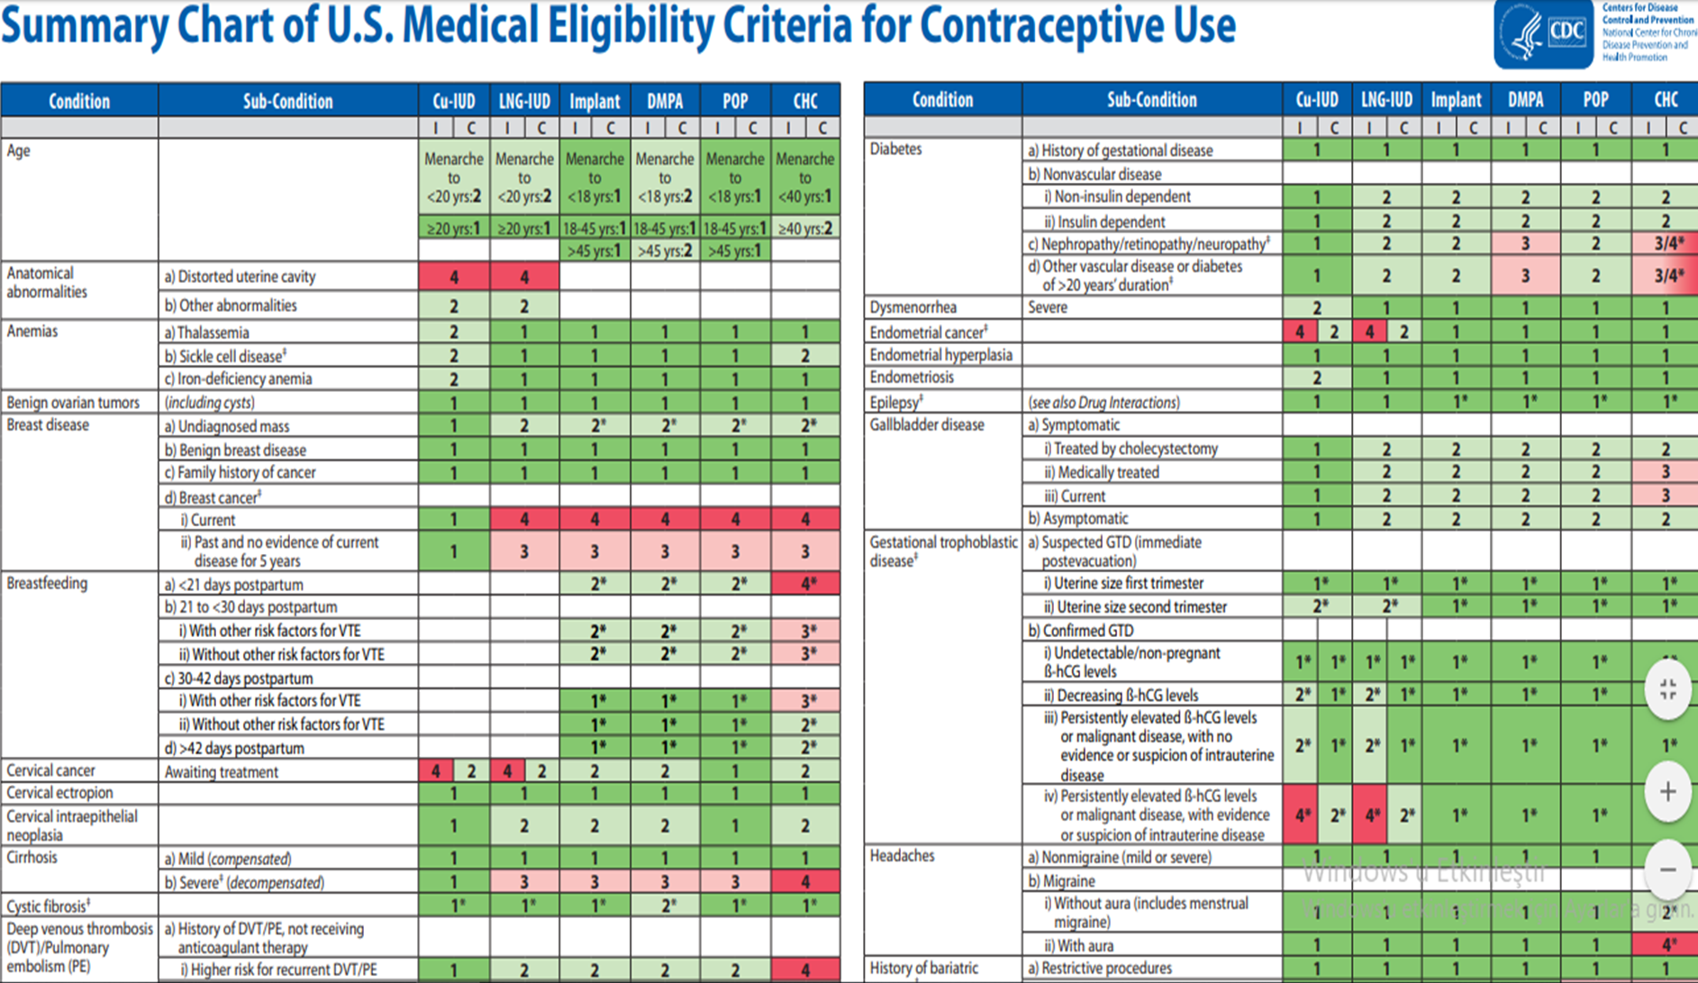

Slide 8
Östrojen Dozu 35/30/20

Slide 9
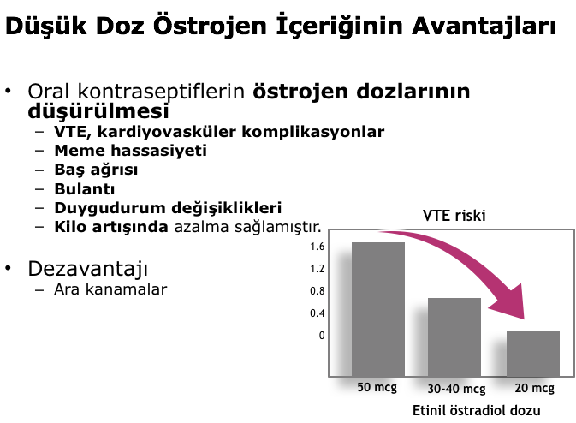

Slide 12
Korku?
Doğum kontrol hapları tüylenme ve sivilce yapar
Doğum kontrol hapları kilo aldırır
Doğum kontrol hapları kısırlık yapar
Doğum kontrol hapları kanser yapar

Slide 13
Bırakılma nedenleri

Slide 14
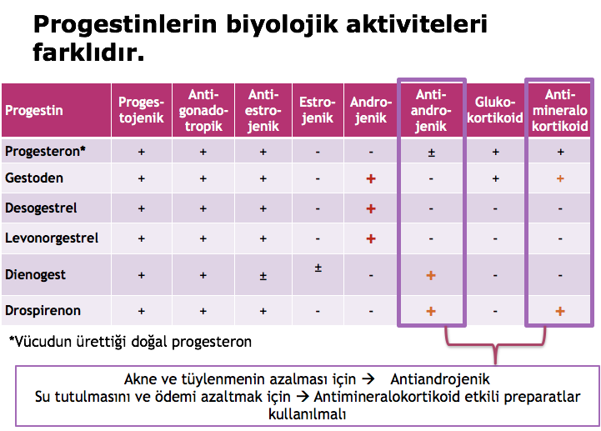

Slide 19
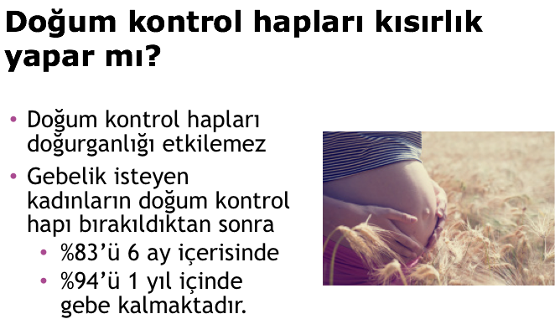

Slide 20
Endometrium
Kanseri
Düzenli kullanımla %50’ye varan oranda riski azaltır.
Over
Kanseri
%40-80 oranında riski azaltır, düzenli kullanımla koruma oranı arasında pozitif ilişki vardır
Kolon Kanseri
Riski %15 oranında azaltır.
Doğum kontrol haplarıyla genel kanser riski
%12 oranında azalır!
Referanslar: 1.Vessey M, Yeates D. Contraception. 2013;88(6):678-83. Hannaford PC, et al. BMJ. 2007;335(7621):651. 2. Collaborative Group on Hormonal Factors in Breast Cancer. Lancet. 1996;347(9017):1713-27.

Slide 22
Korku?
Doğum kontrol hapları VTE’ye neden olur
Doğum kontrol hapları meme kanseri yapar

Slide 23
Meme kanseri
Meme kanseri ile OKS arasında anlamlı ve sağlam bir ilişki gösterilmemiştir

Slide 24
VTE rates in reproductive age women
Non-pregnant
Non-COC user
Ranges from 1 to 5
COC-user
Ranges from 3 to 9
Pregnancy*
Ranges from 5 to 20
Postpartum (12 weeks only)
Ranges from 40 to 65
0
10
20
30
40
50
60
70
Number of women with a blood clot out of 10,000 women-years (WY)
*Pregnancy data based on actual duration of pregnancy in the reference studies Based on a model assumption that pregnancy duration is nine months, the rate is 7 to 27 per 10,000 WY

Slide 25
Putting the VTE Risk into Context Ten Thousand Women
Putting the VTE Risk into Context Ten Thousand Women
OC Users
Based on a representative survey of 48,525 German women using EURAS methodology (Dinger Contraception 2007)

Slide 26
Putting the VTE Risk into Context Ten Thousand Women
Putting the VTE Risk into Context Ten Thousand Women
Pregnancy/Porstpartum
Based on a representative survey of 48,525 German women using EURAS methodology (Dinger Contraception 2007)

Slide 27
COC - How safe? – mortality rates
Having a baby 6 per 100,000 ♀/ yr
Home accidents 3 per 100,000 ♀ /yr
Playing football 4 per 100,000 ♀ /yr
Road traffic accidents 8 per 100,000 ♀ / yr
Smoking 167 per 100,000 ♀/yr
Pill user < 1 per 100,000 ♀ /yr

